Slide 1
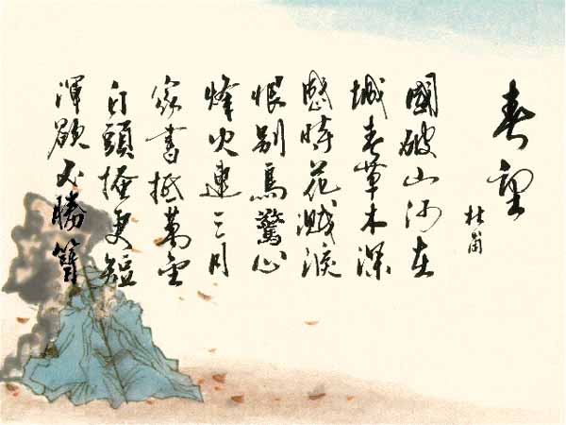
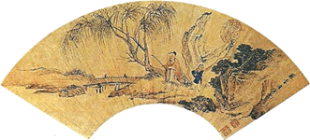
诗词欣赏

Slide 2

时代背景
759年，关内大饥，杜甫遂弃官西行至成都，靠亲戚朋友帮助维持生活。好不容易在城西七里的浣花溪边找到一块荒地，盖起了一间茅屋，总算有了个栖身之所。不料到了八月，大风破屋，大雨又至。诗人长夜难眠，感慨万千，写下了这首千古传诵的诗篇。

Slide 3
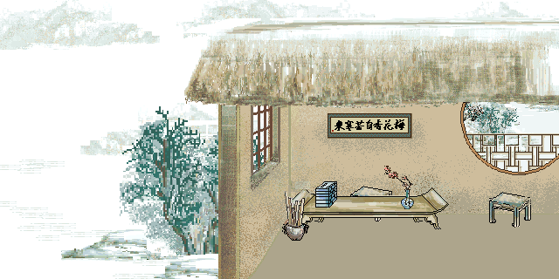
茅屋为秋风所破歌
杜甫

Slide 4
学习目标
1.结合注释，理解诗歌内容。
2.通过反复诵读，品味诗歌的环境描写。
3.体会诗人忧国忧民的家国情怀。

Slide 5
初读诗歌，读准字音
怒 号 挂 罥 长 林 梢 庇 护
突兀 布衾 三 重 茅 沉塘坳
háo
juàn
cháng
bì
wù
qīn
chóng
ào
zhuǎn
qǐng
sāng
shà
xiàn
飘 转
俄 顷
丧 乱
广 厦
见 此屋

Slide 6
再读诗歌，感知内容
把握诗行的节奏及韵律。
示例：八月 / 秋高 / 风怒号，卷我 / 屋上 / 三重茅
大庇 / 天下寒士 / 俱欢颜
吾庐 / 独破 / 受冻 / 死亦足
借助注释理解诗歌内容。
拟写各段小标题。

Slide 7
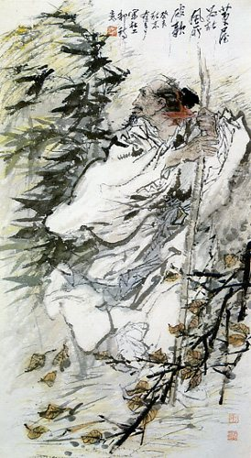
研读诗歌
第一段写了什么内容？
你认为在描写秋风的过
程中，诗人哪个词用得好？
秋风破屋

Slide 8
研读诗歌
第二段写了什么内容？
群童抱茅
你认为，群童抱走茅草的原因是什么？
淘气，捉弄老者
修自家房屋，烧火，铺床……

Slide 9
（安史之乱爆发之后）由是祸乱继起，兵革不息，民坠涂炭，无所控诉，凡二百余年。
——司马光《资治通鉴》
不为困穷宁有此？
——杜甫《又呈吴郎》
唐朝诗圣有杜甫，能知百姓苦中苦 。
——陕西民歌

Slide 10
研读诗歌
第二段写了什么内容？
群童抱茅
你认为，群童抱走茅草的原因是什么？
淘气，捉弄老者
修自家房屋，烧火，铺床……
穷困！

Slide 11
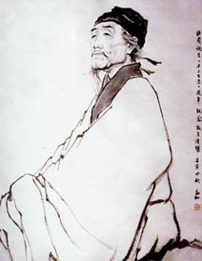
研读诗歌
“归来倚杖自叹息”，他叹息什么？
一叹自己命苦，茅屋被风吹破。接下来的日子怎么过？
二叹周围的人苦，还有很多像自己一样的穷苦人；
三叹战乱给人民造成的痛苦。

Slide 12
研读诗歌
第三段写了什么内容？
夜雨难眠
哪些情景给你留下了深刻的印象？为什么？
“墨色”“黑”——用色彩词渲染大雨将至的恐怖气氛。
雨脚如麻——比喻，形容雨之密，渲染了暗淡愁惨的气氛，也烘托了诗人愁苦的心境。

Slide 13
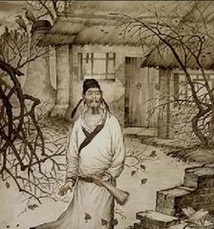
研读诗歌
面对这重重的不幸 ，面对这凄风苦雨、漫漫长夜 ，诗人的表现又是怎样的呢？
祈求广厦
这一段写出了诗人怎样的感情？
忧国忧民
推己及人，由家到国 ，为了天下苍生、为了国家社稷，甘愿牺牲自己的博大胸怀！

Slide 14

草堂留后世，诗圣著千秋。
——朱德
世上疮痍，诗中圣哲，社会病态，振笔疾呼。
民间疾苦，笔底波澜，百姓疾苦，震撼人心。
——郭沫若

Slide 15

长太息以掩涕兮，
哀民生之多艰。
——屈原

Slide 16
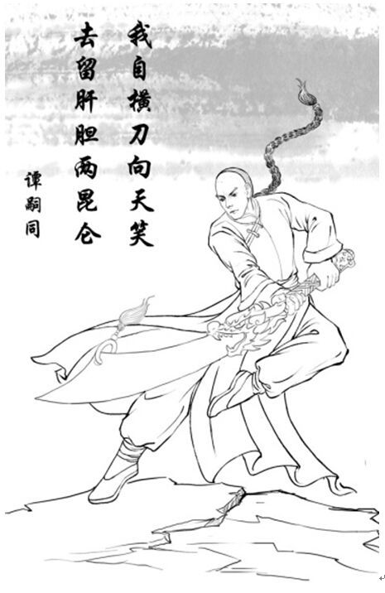
位卑未敢忘忧国 ——陆游
先天下之忧而忧，后天下之乐而乐。——范仲淹
天下兴亡，匹夫有责。——顾炎武
我自横刀向天笑，去留肝胆两昆仑。——谭嗣同
我以我血荐轩辕 ——鲁迅
为中华之崛起而读书。 ——周恩来
家国情怀

